Slide 1
Структурное подразделение «Центр развития ребенка – детский сад №14» МБДОУ «Детский сад «Радуга» комбинированного вида»
Проект
« Здоровым быть здорово!»
Разработали:
Воспитатели второй младшей группы
Панина О.В. Сучкова С.Ю.

Slide 2
Информационная карта проекта:
Продолжительность проекта:
краткосрочный
Тип проекта: физкультурно – оздоровительный.
Участники проекта: воспитатели, дети второй младшей группы и их родители.
Возраст детей: 3-4 года
Проблема проекта:
Через создание воспитательных условий совместно воспитателями и родителями помочь выработать стремление к здоровому образу жизни у детей.

Slide 3
Актуальность проблемы:
В здоровом теле — здоровый дух. Одной из важнейших задач дошкольного детства является формирование здорового подрастающего поколения. В настоящее время в условиях не благоприятной экологической обстановки, социальной нестабильности, росте внутрисемейной напряжённости проблема здоровья ребёнка наиболее актуальна не только физического но и психологического. Физическое здоровье обуславливает эмоциональную и интеллектуальную сторону нашей жизни. Для того чтобы ребёнок стал физически, психологически и социально здоровой личностью нужно объединить усилия как педагога и специалистов ДОУ, так и родителей.

Slide 4
Цель проекта: Создание дружеской атмосферы сотрудничества между ребёнком, воспитателем и родителем. Способствовать творческому развитию ребёнка, повышать их активность. Создание единого здоровье сберегающего пространства и формирование навыков здорового образа жизни у детей.
Задачи проекта:
для детей:
1) укреплять и охранять здоровье детей;
3) дать представление о ценности здоровья, формировать желание вести здоровый образ жизни;
4) дать представление о полезной и вредной пищи для здоровья человека.

Slide 5
для педагогов:
Создать атмосферу общности интересов, эмоциональной взаимоподдержки в проблемы друг друга;
Активизировать и обогащать воспитательные умения родителей, поддерживать их уверенность в собственных педагогических возможностях.
для родителей:
Дать представление родителям о значимости совместной двигательной деятельности с детьми, о полезной и вредной пищи, о соблюдении навыков гигиены и т.д.;
Заинтересовать родителей укреплять здоровый образ жизни в семье.

Slide 6
Ожидаемые результаты по проекту:
Для детей.
Сформированные навыки ЗОЖ. Сформированность гигиенической культуры. Наличие потребности в ЗОЖ, изменение отношение к своему здоровью.
Для родителей.
Создание цикла консультаций для родителей по сохранению и укреплению здоровья детей. Активное участие в жизнедеятельности ДОУ.
Для педагогов.
Повышение профессионального уровня педагогов в вопросах ЗОЖ.Качественное освоение педагогами инновационных технологий оздоровления детей.

Slide 7
Формы работы с детьми:
НОД познавательного цикла, чтение художественной литературы, рассматривание энциклопедий, картонажный театр, театр кукол, просмотр презентаций по теме;
НОД продуктивной деятельности: конструирование, аппликация, лепка, рисование;
Игровая деятельность: подвижные, дидактические игры, игровые ситуации, созданные воспитателем проблемные ситуации;

Slide 8
Этапы реализации проекта:
1этап – подготовительный:
Разработка перспективного плана;
Подготовка цикла тематических мероприятий;
2 этап – практический:
Проведение цикла тематических мероприятий;
Организация целенаправленной просветительской консультативной деятельности с родителями по вопросам развития у детей познавательных способностей;
Разработка дидактического пособия «Друзья Мойдодыра»;

Slide 9
3 этап – заключительный:
Проведение спортивного – развлекательного мероприятия «Наше здоровье»
Оформление выставки плакатов: «Девочка чумазая», «Зубная щётка – лучший друг всех зубов», «Магазин расчёсок», «Правила, которые мы не будем забывать»;

Slide 10
Результат проекта:
Сплочение детей и родителей, родителей и педагогов в процессе активного сотрудничества в ходе реализации проекта.
Получение детьми знаний о ЗОЖ.
Повышение эмоционального, психологического, физического благополучия; Сформированность гигиенической культуры; Улучшение соматических показателей здоровья;

Slide 11
Развивающая среда:
Физкультурный уголок в группе.; Спортивный зал; Спортивный участок на территории детского сада. Физкультурное оборудование и спортивный инвентарь. Методический инструментарий (картотека подвижных игр, схемы бесед, занятий, сценарий спортивного развлечения и т.д.). Подборка методической литературы “Физическая культура и оздоровление детей дошкольного возраста”.

Slide 12
Создание здорового образа жизни для ребенка в детском саду является первоосновой его полноценного воспитания и развития

Slide 13
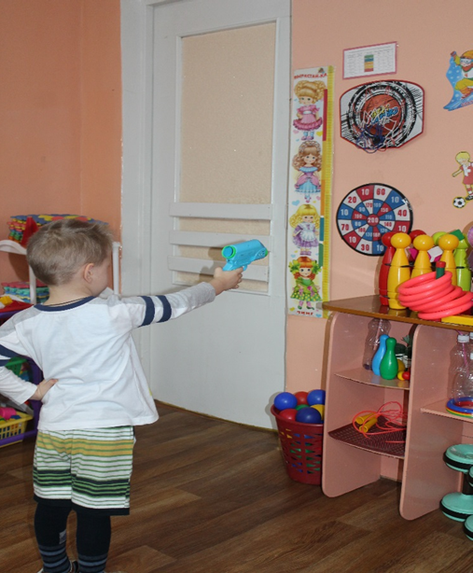
Для полноценного физического развития важнейшее значение имеет создание благоприятной предметной среды в группе.

Slide 14
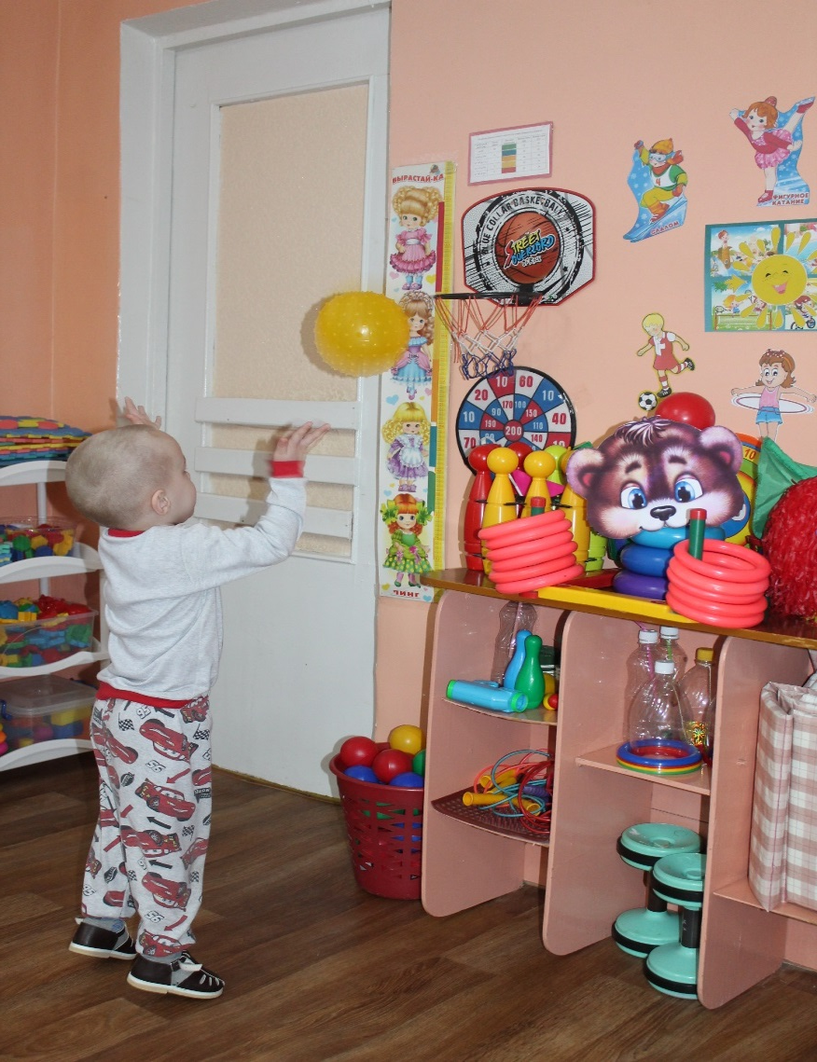
В группе создана предметно-развивающая среда, включающая зоны двигательно-игровой деятельности: для выполнения основных видов движений (прыжков, метания, подлезания), что позволяет более эффективно осуществлять индивидуальную работу с детьми.

Slide 15
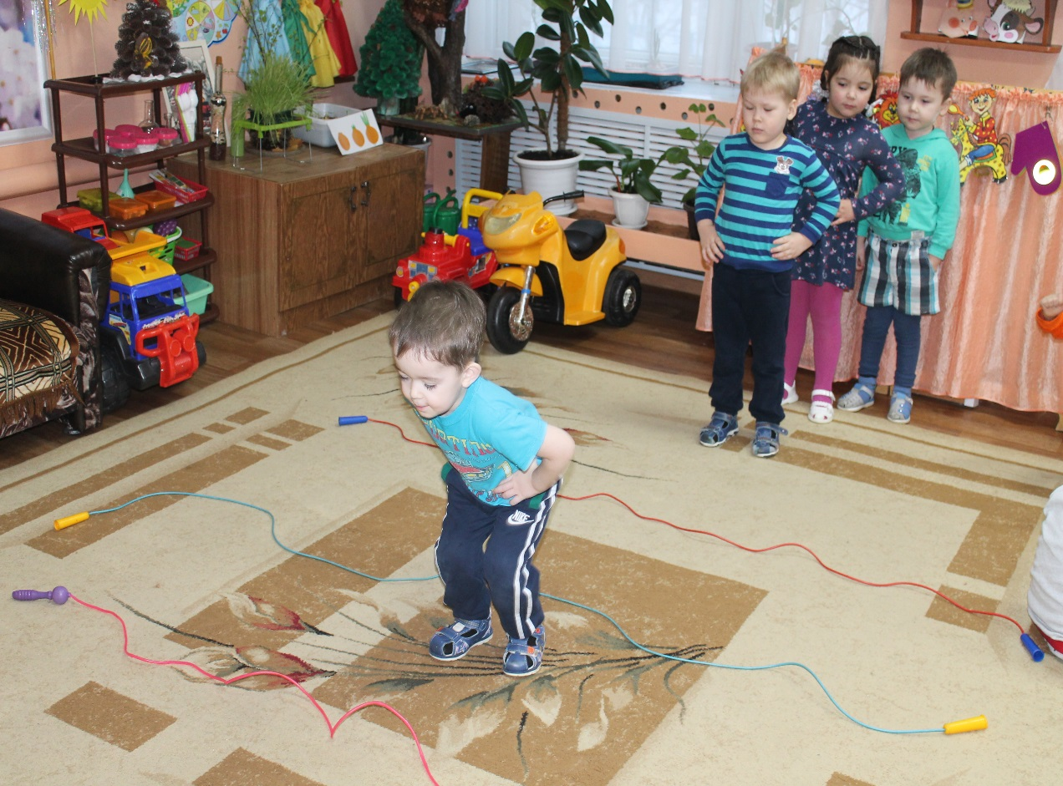
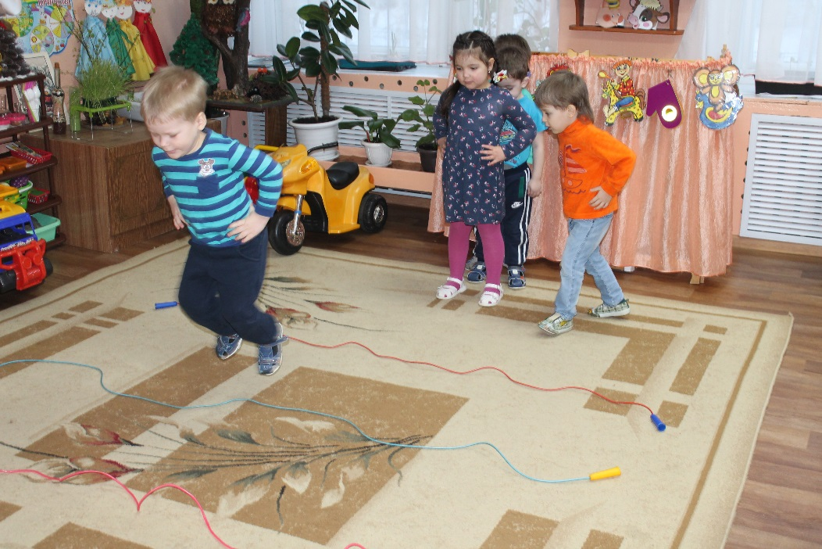

Slide 17
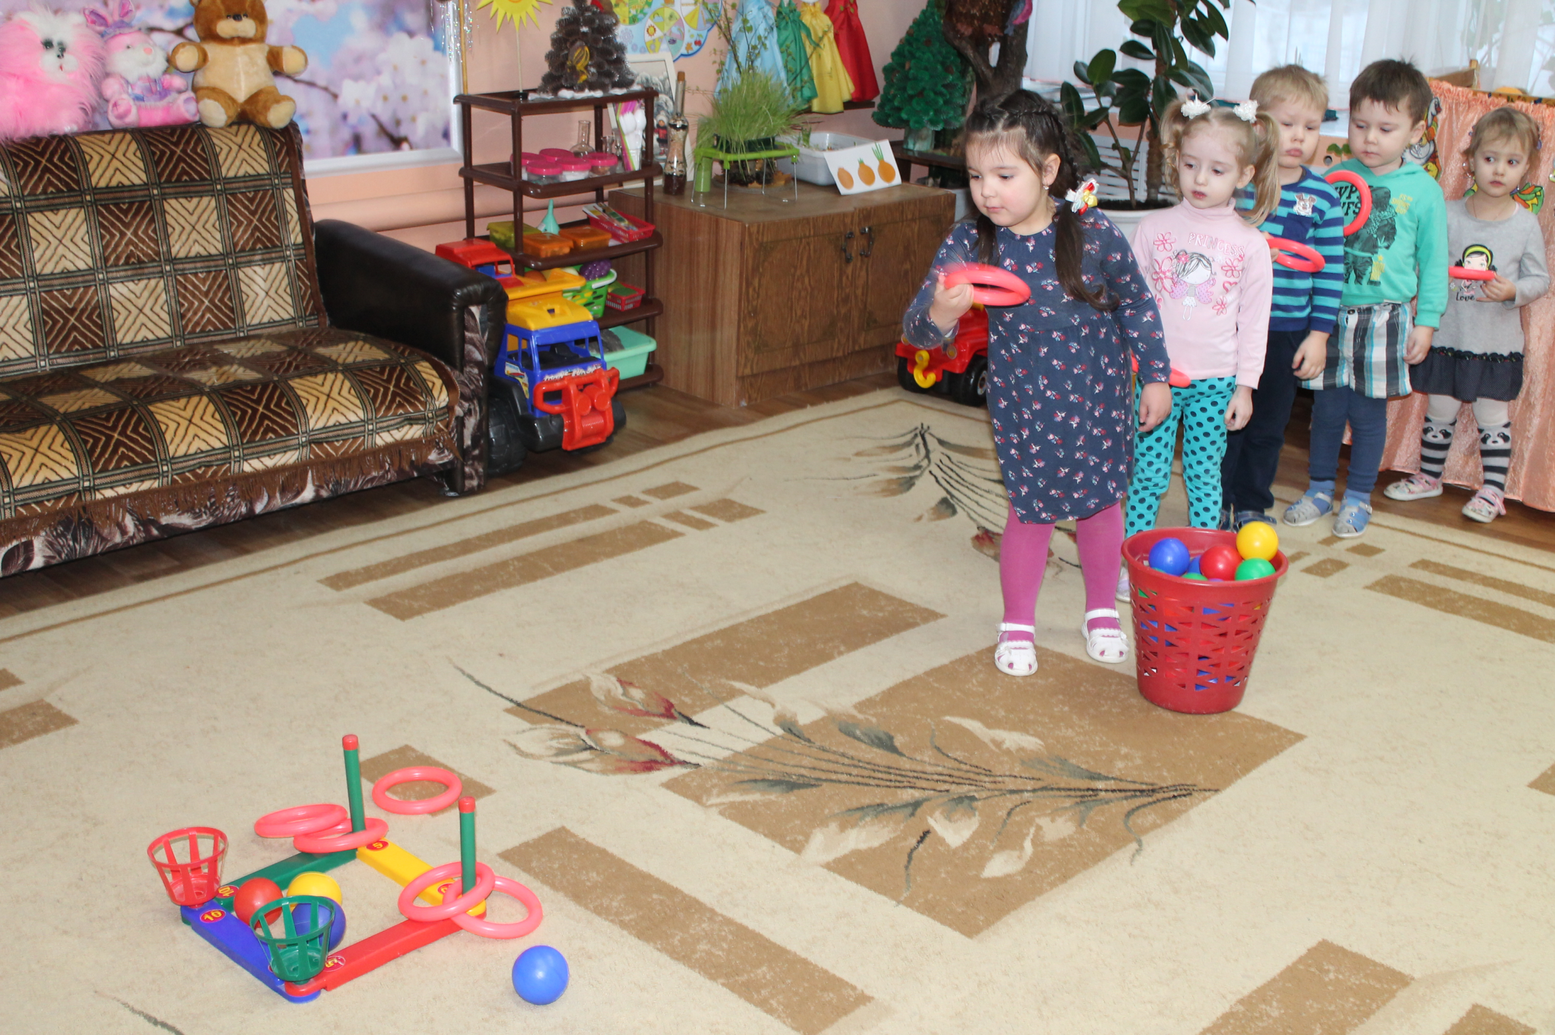

Slide 18
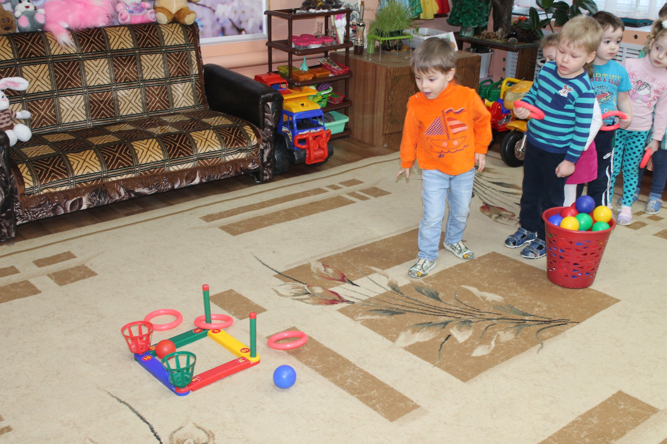

Slide 19
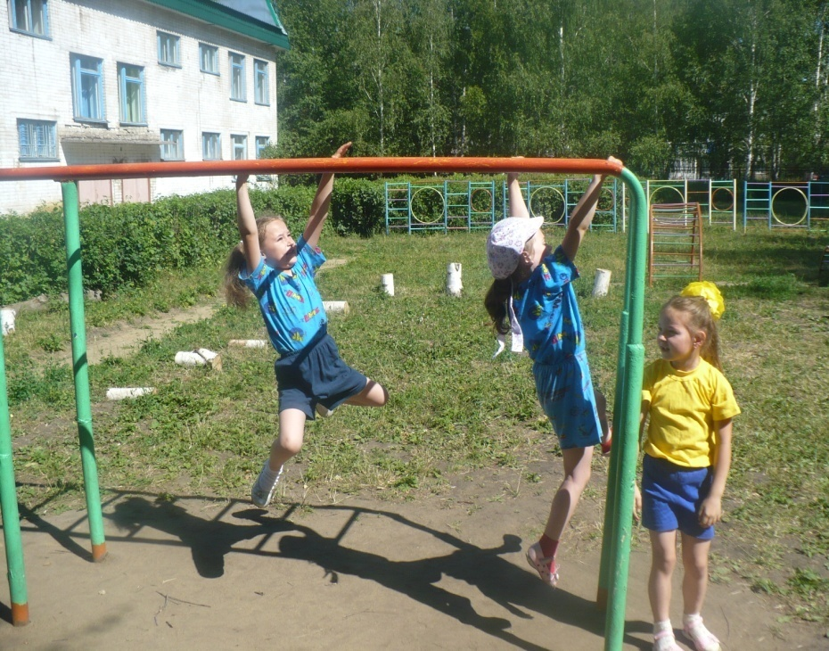
На групповом участке имеются веранды, скамейки, лестницы для лазания.

Slide 20
Здоровье сберегающие технологии с детьми
Каждый день в детском саду начинается с утренней гимнастики. Именно утренняя зарядка заражает энергией на весь день.

Slide 21
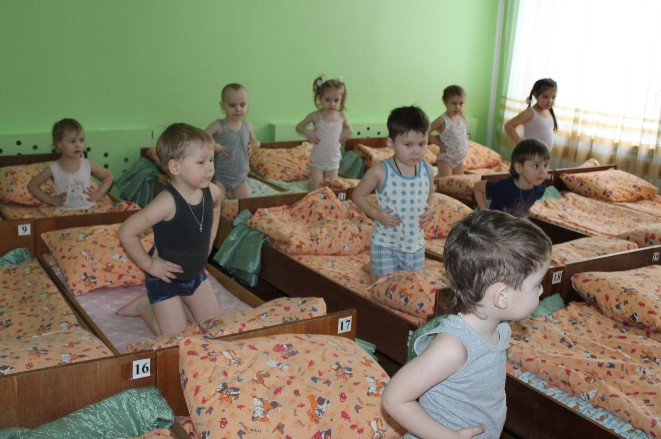
Гимнастика после дневного сна оказывает положительное воздействие на организм ребенка

Slide 22
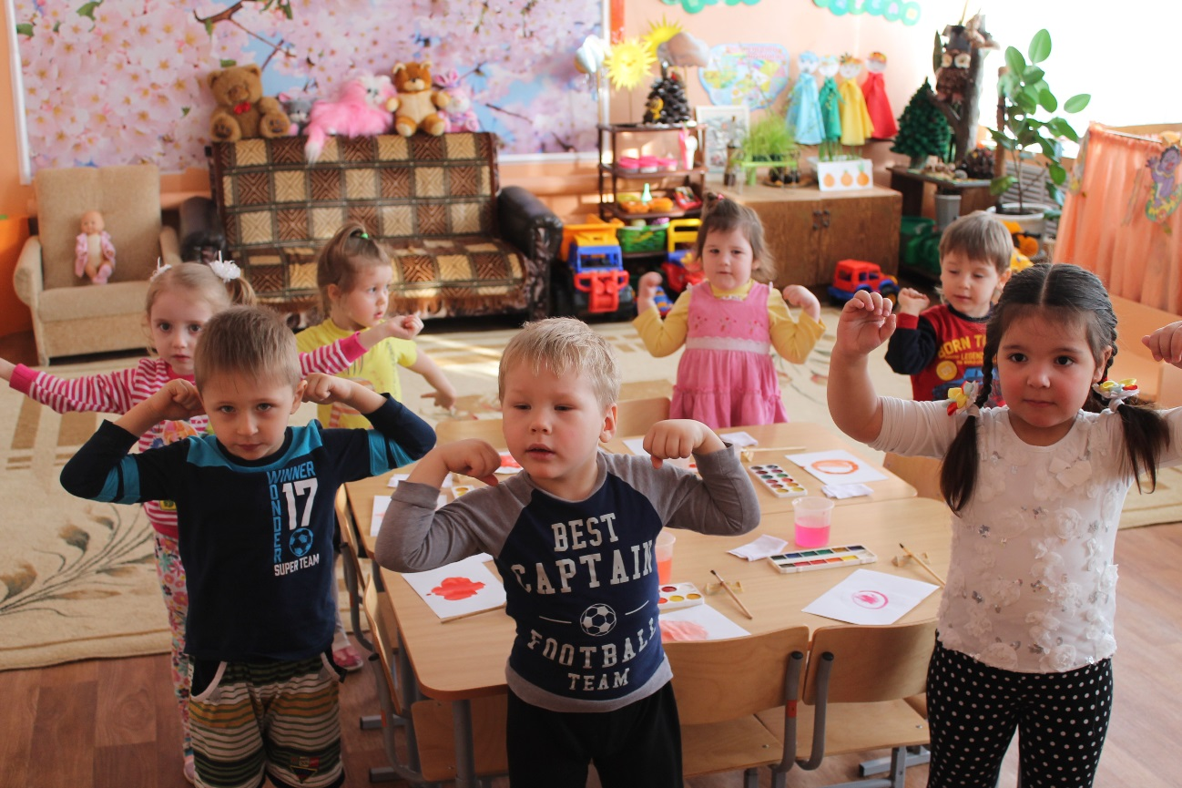
физминутка

Slide 23
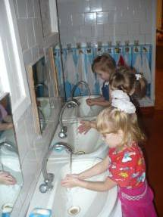
В основе всей физкультурно – оздоровительной работы значимое место занимает привитие и закрепление у детей культурно-гигиенических навыков.

Slide 24
Праздники и развлечения

Slide 28
выводы:
Вследствие реализации творческого проекта у дошкольников выработалась устойчивая мотивация к систематическим занятиям физической культурой и спортом. Они ориентированы на здоровый образ жизни, имеют прочные знания о здоровье сбережении, средствах укрепления здоровья, о потребностях и возможностях организма.
Внедряемая система целенаправленных мероприятий привела к качественным изменениям в показателях физического развития и здоровья дошкольников: снижению заболеваемости детей.
Таким образом, повышение эффективности педагогического опыта по формированию потребности воспитанников в здоровом образе жизни стало возможным благодаря внедрению системы мероприятий по взаимодействию дошкольного учреждения с родителями и созданию единых условий для полноценного физического развития в детском саду и семье.

Slide 29
Литература
«Современные подходы к оздоровлению детей в ДОУ» В.Г. Алямовская Москва 2005г.
«Воспитание основ здорового образа жизни у малышей» Н.С. Галицина Москва 2008г.
«Мой огранизм» С.А. Козлова Москва 2001г.
«Здоровьесберегающее пространство в ДОУ» Н.И. Крылова Волгоград 2009г.
«Взаимодействие ДОУ с родителями дошкольников» А.В. Дронь Санкт-Петербург 2011г.
«Физкультурно-оздоровительная работа детского сада в контексте новых федеральных требований» Москва 2011г.
«Технология оздоровления детей в детском саду» Е.А. Бабенкова Москва 2012г.

